Slide 1
Интерактивная
речевая игра
«Создай своё кафе»
Для детей старшего
дошкольного возраста.
Подготовила: Зинурова В.Н., воспитатель 1 кв. к
Кафе

Slide 2
Интерактивная речевая игра «Создай своё кафе»
Цель игры:
-формирование у детей навыка словообразования
Образовательные задачи:
-учить образовывать новые качественные прилагательные, обозначающие цвет;
-учить образовывать новые относительные прилагательные по теме «Цветы»;
- формировать звуко - слоговую структуру слова.
Коррекционно-развивающие задачи:
- активизировать словарь по темам: «Дом», «Мебель», «Деревья», «Цветы», «Фрукты», «Овощи», «Ягоды», «Профессии»;
- закреплять умение детей образовывать относительные прилагательные по темам: «Дом», «Деревья», «Фрукты», «Овощи», «Ягоды» и включать их в предложения;
- закреплять практическое согласование прилагательного с существительным в роде, числе, падеже;
- развивать связную речь, память, внимание, логическое мышление.
Воспитательные задачи:
- воспитывать положительный интерес к окружающему миру.

Slide 3
Интерактивная речевая игра «Создай своё кафе»
Ход игры: Чтобы начать игру ребенок нажимает на кнопку «Играть» и переходит на слайд с помощниками. (Чтобы начать любую из мини-игр ребенок также нажимает на кнопку «Играть»). Затем ребенок выбирает себе помощника для создания своего кафе. Помощник озвучивает те действия, которые должен совершить ребенок, чтобы достичь результата. (Строитель просит выбрать материалы для строительства кафе. Свой выбор ребенок должен сохранить на бланке заказа. Продавец просит выбрать мебель для кафе. Дизайнер просит выбрать краску для потолка и пола и обои для стен кафе. Повар просит одобрить меню кафе и попробовать заказать себе что-нибудь из этого меню. Свой выбор ребенок должен сохранить на бланке заказа. По достижению результата, ребенок нажимает на смайлик-переход к следующему заданию. Для удобства на некоторых слайдах есть красная стрелка, при нажатии на которую ребенок возвращается на слайд с помощниками. Пройдя все этапы игры, ребенок также нажимает на смайлик-переход и попадает на последний слайд, где рассказывает корреспонденту о том, чем он занимался в процессе игры. В конце игры ребенка ждут заслуженные аплодисменты.

Slide 4
Интерактивная
речевая игра
«Создай своё кафе»
Кафе

Slide 5
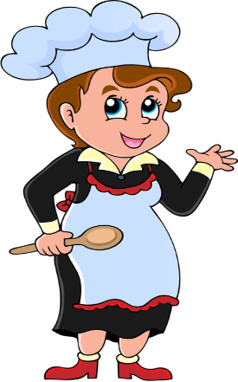
Выбери себе помощника, нажав на картинку:
1
2
4
3

Slide 6
Кафе

Slide 7
Кафе

Slide 8
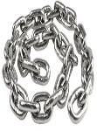
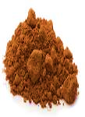
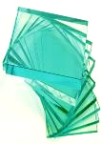
Кафе
Бланк заказа

Slide 9
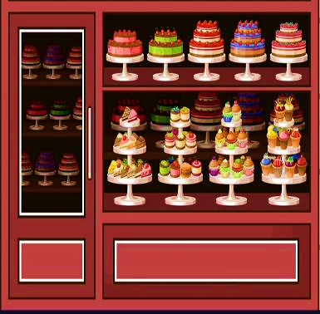
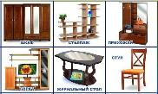
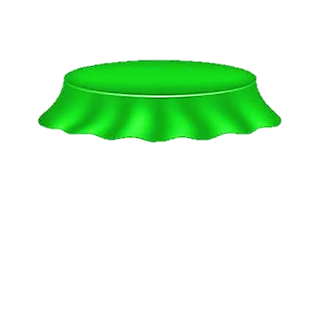

Slide 10
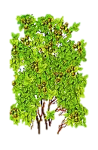
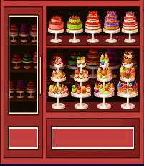

Slide 11
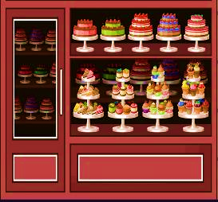

Slide 12
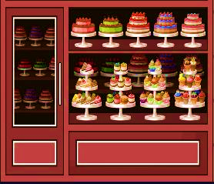
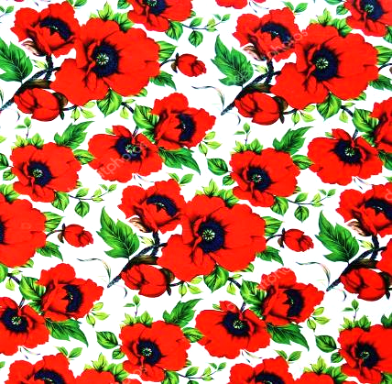

Slide 14
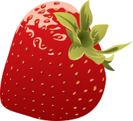
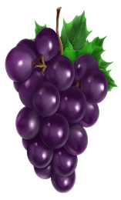
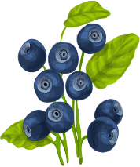

Slide 15
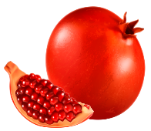
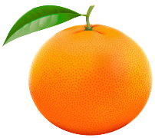
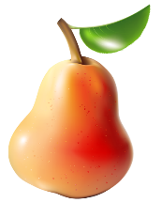

Slide 16
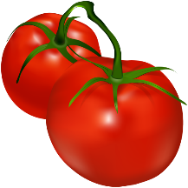
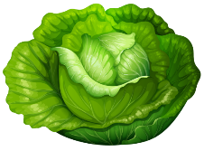
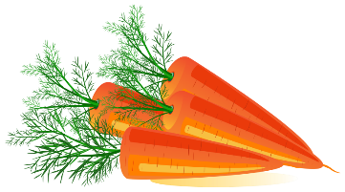
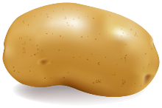

Slide 17
Бланк меню.

Slide 18
Кафе
1
3
2
4

Slide 19
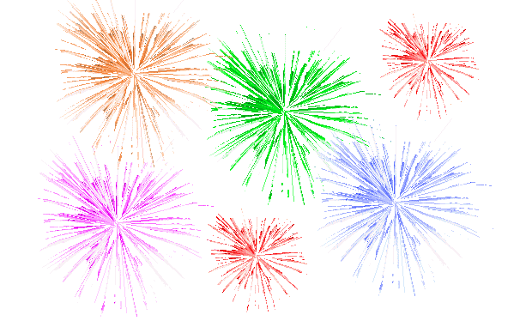

Slide 20
Ссылки на интернет ресурсы:
Изображение кафе (1,4 слайд): https://userscontent2.emaze.com/images/67f07254-88a0-473b-b1c4-c2a69f670cdd/ef434972-25ea-4302-979e-00651ebb88ee.png
Изображение строителя, продавца, дизайнера: https://i1.imageban.ru/out/2016/03/03/5d0bb0232533473a67206d6b6517e6a2.png
Изображение повара: https://ya-webdesign.com/images/italian-clipart-cocinero-5.png
Изображение журналиста: http://pngimg.com/uploads/reporter/reporter_PNG5.png
Изображение стекла: http://termostroi-s.ru/wp-content/uploads/2016/04/teststeklo-300x300.png
Изображение соломы: https://i.pinimg.com/originals/d7/16/bc/d716bc0f986c0279faa5055506496f86.jpg
Изображение металла: https://vodnik.1000size.ru/uploads/images/items/max/cep-yakornaya-nerzhaveyuschaya-din766-10-mm_620751.jpg
Изображение камней: https://pixy.org/src/19/thumbs350/198003.jpg

Slide 21
Ссылки на интернет ресурсы:
Изображение кирпичей: https://kubatura33.ru/uploads/images/news-image/687474703a2f2f7777772e6c696b61722e696e666f2f70696374757265735f636b66696e6465722f696d616765732f73646373646373632e6a7067.jpg
И глины: https://www1.villanova.edu/dam/villanova/sites/magazine/assets/imgs/mars/thyme-travel.jpg
И пластика: http://domruss.ru/uploads/mavi_materials_06.png
И дерева: https://media.istockphoto.com/vectors/stack-of-logs-icon-in-cartoon-style-isolated-on-white-background-and-vector-id681754780?k=6&m=681754780&s=612x612&w=0&h=5WrcvSTOWJNfa2-lCL8EmQpW7H_SOpOKNwfwRu8ipCs=
Изображение стола: https://melbournechapter.net/images/clipart-table-clipart-7.png
Изображение витрины: https://cdn5.vectorstock.com/i/1000x1000/17/44/store-of-sweets-and-bakery-vector-2941744.jpg
Изображение стула: https://ds04.infourok.ru/uploads/ex/0416/0013b325-b7dfad78/hello_html_m4462fba1.png

Slide 22
Ссылки на интернет ресурсы:
Изображение сосны: http://www.clipartbest.com/cliparts/jRc/G7E/jRcG7EeTL.png
Изображение ели: https://web-dialog.com/imgproxy.php?c=1&i=http%3A%2F%2Fdiysolarpanelsv.com%2Fimages%2Fclip-art-pine-trees-10.png
Изображение березы: http://lanatrevel.ru/d/0_7ad66_9aab7c63_xl.png
Изображение дуба: https://zabavnik.club/wp-content/uploads/Kartinki_dlya_detey__Skazochnoe_derevo_6_29033612.png
Изображение орешника: https://ds05.infourok.ru/uploads/ex/10e3/0004cbd2-6d00b552/img15.jpg
Изображение клена: http://detsad-60.ru/sites/default/files/field/image/0_928a0_fc64a26c_orig.png
Изображение сока: https://i.pinimg.com/originals/1a/57/40/1a57402c4caa4c7ee58aee43e90f3a6e.png
Изображение мороженого: https://pics.clipartpng.com/Pink_Ice_Cream_Cone_PNG_Clip_Art-1680.png

Slide 23
Ссылки на интернет ресурсы:
Изображение блинов: https://avatars.mds.yandex.net/get-pdb/195449/85792494-6e3f-4e10-98c0-ddd397ff7eec/s1200?webp=false
Изображение вишни: https://purepng.com/public/uploads/large/purepng.com-cherriescherrygenus-prunussweet-cherryornamental-cherrycherry-blossomcherries-1701527198333s61rq.png
Изображение малины: https://ya-webdesign.com/images/fruit-clipart-raspberry-3.png
Изображение ежевики: http://clipart-library.com/img1/1294493.png
Изображение винограда: https://ya-webdesign.com/images/transparent-grapes-illustration-6.png
Изображение клюквы: http://loveferrari.l.o.pic.centerblog.net/o/c348757f.png
Изображение черники: https://img-fotki.yandex.ru/get/98050/161031371.299/0_192760_acc0d534_L
Изображение банана: http://pngimg.com/uploads/banana/banana_PNG838.png
Изображение граната: https://pngicon.ru/file/uploads/granat.png

Slide 24
Ссылки на интернет ресурсы:
Изображение яблока: https://purepng.com/public/uploads/large/purepng.com-green-applesappleapplesfruitsweetgreen-apple-1701527187974zslog.png
Изображение ананаса: https://avatanplus.com/files/resources/original/572f39529abee1549077eaca.png
Изображение апельсина: http://www.clipartbest.com/cliparts/aie/Xo7/aieXo7azT.png
Изображение груши: http://clipart-library.com/images/kcKnzpjgi.png
Изображение персика: https://gallery.yopriceville.com/Free-Clipart-Pictures/Fruit-PNG/Peach_PNG_Clip_Art_Image-1460042864#.XM6vathS_cs
Изображение огурца: https://cdn2.arhivurokov.ru/multiurok/html/2018/06/10/s_5b1c4da7db1f6/915278_7.png
Изображение помидора: https://ya-webdesign.com/images250_/tomatoes-clipart-1.png
Изображение тыквы: http://pngimg.com/uploads/pumpkin/pumpkin_PNG9357.png
Изображение капусты: http://i.siteapi.org/oovLVuoCymlVAWriN8k8lp4DO1I=/0x0:1200x832/d1f50234cab7c3f.ru.s.siteapi.org/img/4ntv0chjhhmoo0ckgw8kocwgccws8w

Slide 25
Ссылки на интернет ресурсы:
Изображение баклажана: https://4.bp.blogspot.com/-jhYp3D59oRg/Wesm2V42yzI/AAAAAAAACEk/rKW_3sIYkvcrN2h3RGW8c0OxDcTRcanzgCLcBGAs/s1600/Eggplant_PNG_Clip_Art-1448.png
Изображение картофеля: http://4.bp.blogspot.com/-kGCoLBZCLCI/VV53dyjxXdI/AAAAAAAAAFU/FyJg7PtCp4g/s1600/011155_1383689515.png
Изображение моркови: https://pngimg.com/uploads/carrot/carrot_PNG4983.png
Анимация аплодирующий смайлик: https://avatars.mds.yandex.net/get-pdb/1521215/f7595ba8-ab38-469b-b70d-ebdd75e2e411/orig
Анимация салют: http://www.playcast.ru/uploads/2018/06/15/25406908.gif
Работа с качественными прилагательными по материалам статьи Г.И. Герасимова «Прилагательные, обозначающие цвет» из журнала «Русский язык за рубежом» №3, 1969 г.: https://dropdoc.ru/doc/340160/prilagatel._nye-oboznachayushhie-cvet
Аплодисменты: https://zvukipro.com/zvukiludei/60-zvuki-ovaciy-i-aplodismentov.html
(остальные аудиофайлы записаны самостоятельно)

